Slide 1
４年「小数のわり算」①
７．２÷３ の筆算のしかた
６．３÷７ の筆算のしかた
各スライドへリンクされています。
９．４８÷４ の筆算のしかた
４６．７÷３ の筆算のしかた

Slide 2
７．２÷３ の筆算のしかた
一の位の計算
３ | ７ | ２
たてる
２
一の位の７を３でわり
商２を一の位にたてる
２
かける
３と２をかける
６
ひ く
７から６をひく
１
う つ
わられる数の小数点にそろえて、
商の小数点をうつ
おろす
$\frac{1}{10}$の位の２をおろす

Slide 3
７．２÷３ の筆算のしかた
３ | ７ | ２
$\frac{1}{10}$の位の計算
２
４
たてる
12÷３で
商４を$\frac{1}{10}$の位にたてる
６
かける
１
２
３と４をかける
ひ く
１
２
12から12をひく
商の小数点をうつところ以外は、整数のわり算と同じだね。
０

Slide 4
６．３÷７ の筆算のしかたを説明しましょう
７ | ６ | ３
一の位の計算
０
９
たてる
わられる数の一の位の６は、
わる数７より小さいから、
商の一の位に０をたて、小数をうつ
６
３
$\frac{1}{10}$の位の計算
０
たてる
63÷７で$\frac{1}{10}$の位に９をたてる。
一の位に商をたてたあと、商の小数点をうつことを忘れないでね。
かける
７と９をかける
ひ く
63から63をひく

Slide 5
９．４８÷４ の筆算のしかた
一の位の計算
２
４ | ９ | ４ | ８
たてる
一の位の９を４でわり
商２を一の位にたてる
４
８
かける
４と２をかける
１
ひ く
９から８をひく
う つ
わられる数の小数点にそろえて、
商の小数点をうつ
おろす
$\frac{1}{10}$の位の４をおろす

Slide 6
９．４８÷４ の筆算のしかた
$\frac{1}{10}$の位の計算
 | ２
４ | ９ | ４ | ８
 | １ | ４
３
たてる
14÷４で$\frac{1}{10}$の位に３をたてる。
８
８
かける
４と３をかける
ひ く
１
２
14から12をひく
おろす
２
$\frac{1}{100}$の位の８をおろす

Slide 7
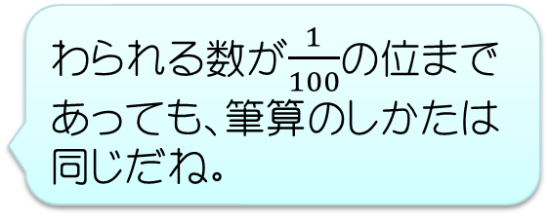
９．４８÷４ の筆算のしかた
$\frac{1}{100}$の位の計算
７
 | ２ | ３
４ | ９ | ４ | ８
 | １ | ４
 | １ | ２
 |  | ２ | ８
たてる
28÷４で$\frac{1}{100}$の位に７をたてる。
８
かける
４と７をかける
ひ く
28から28をひく
わられる数が$\frac{1}{100}$の位まであっても、筆算のしかたは同じだね。
２
８
０

Slide 8
４６．７÷３ の筆算をして、商は一の位まで求めあまりも出しましょう。
十の位の計算
１
３ | ４ | ６ | ７
たてる
６
十の位の４を３でわり
商１を一の位にたてる
３
かける
１
３と１をかける
ひ く
４から３をひく
おろす
一の位の６をおろす

Slide 9
４６．７÷３ の筆算をして、商は一の位まで求めあまりも出しましょう。
一の位の計算
５
 | １
３ | ４ | ６ | ７
 | １ | ６
たてる
７
16を３でわり商５を一の位にたてる
かける
３
３と５をかける
ひ く
16から15をひく
１
５
おろす
１
$\frac{1}{10}$の位の７をおろす
商は一の位まで求めればいいので、筆算はここで終わりです。

Slide 10
４６．７÷３ の筆算をして、商は一の位まで求めあまりも出しましょう。
いちばん下の１７は、どんな数が１７個あることを表していますか。
 | １ | ５
３ | ４ | ６ | ７
 | １ | ６
 | １ | ５
 |  | １ | ７
７
小数点の位置をそろえて
下におろすと
３
あまりは1.7です
46.7÷３＝15あまり
1.7
1.7は、0.1が17個あつまった数です
小数のわり算であまりを考えるとき、あまりの小数点は、わられる数の小数点にそろえてうつ。

